Slide 1

আজকের আইসিটি ক্লাসে সবাইকে স্বাগতম

Slide 2


শিক্ষক পরিচিতি
মহাদেব পাল
সহকার শিক্ষক (ict)
লাউথুতি এস ,সি উচ্চ বিদ্যালয়
ঠাকুরগাঁও ।
মোবাইলঃ 01722840509
Email no. mohadeba9@gmail.com

Slide 3
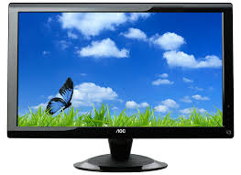
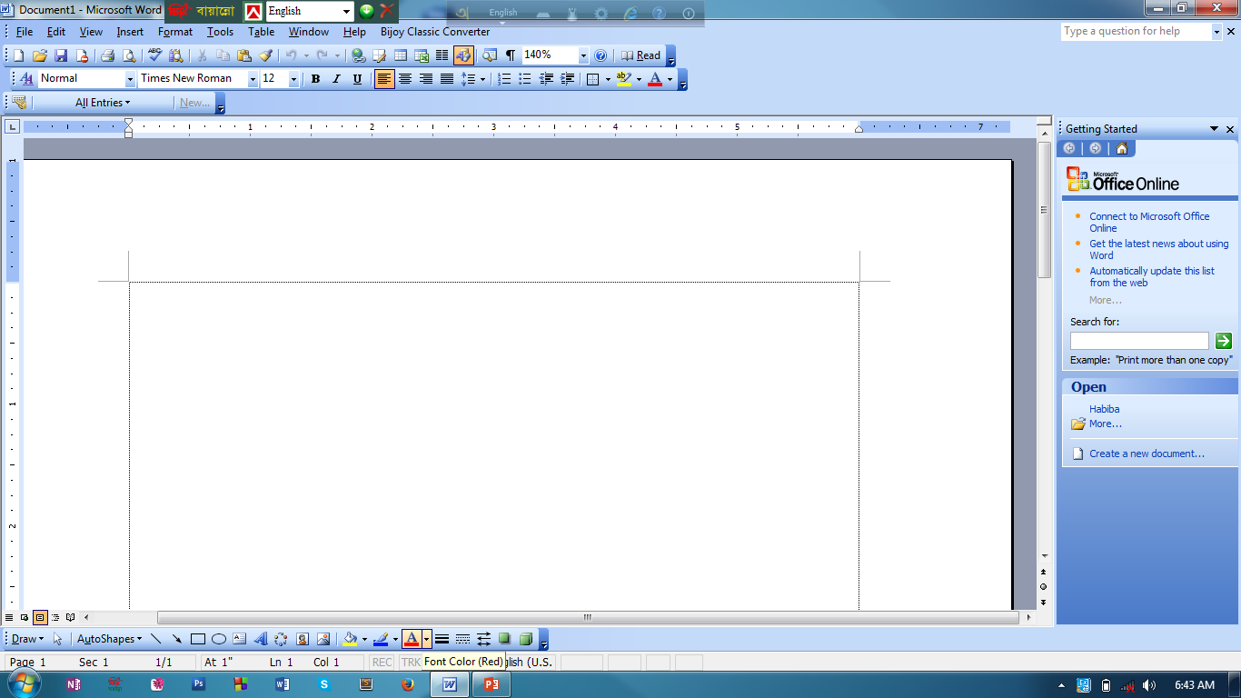
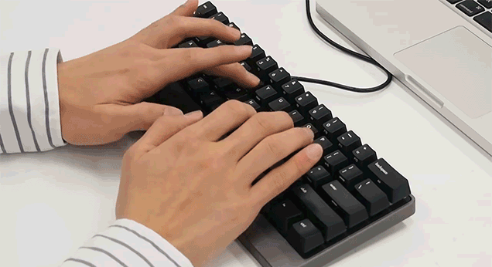
ছবিতে তোমরা কি দেখতে পাচ্ছো ?
আমার সোনার বাংলা,
আমি তোমায় ভালোবাসি
চিরদিন তোমার আকাশ, তোমার বাতাস
আমার প্রাণে বাঁজায় বাশি।
ওমা ফাগুনে তোর আমের বনে
ঘ্রাণে পাগল করে।
কম্পিউটারে লেখা-লেখি।
কোন প্রোগ্রাম দিয়ে লেখা যায়?
ওয়ার্ড প্রসেসর ।

Slide 4

আজকের পাঠ
“ওয়ার্ড প্রসেসর”

Slide 5
শিখনফল
এই পাঠ শেষে শিক্ষার্থীরা ……
ওয়ার্ড প্রসেসর কী বলতে পারবে?
ওয়ার্ড প্রসেসর প্রোগ্রামে প্রবেশের কৌশল ও টুলবার ব্যাখ্যা করতে পারবে ।
“কয়েকটি বিষয় জানা থাকলে ওয়ার্ড প্রসেসরে সবকিছু লেখা সম্ভব “ বিশ্লেষণ করতে পারবে ।

Slide 6
লেখা-লেখি’র জন্য যে অ্যাপ্লিকেশান সফটওয়্যার তৈরি হয়েছে তার নাম হচ্ছে ওয়ার্ড প্রসেসর ।
ওয়ার্ড প্রসেসর কী?

Slide 7
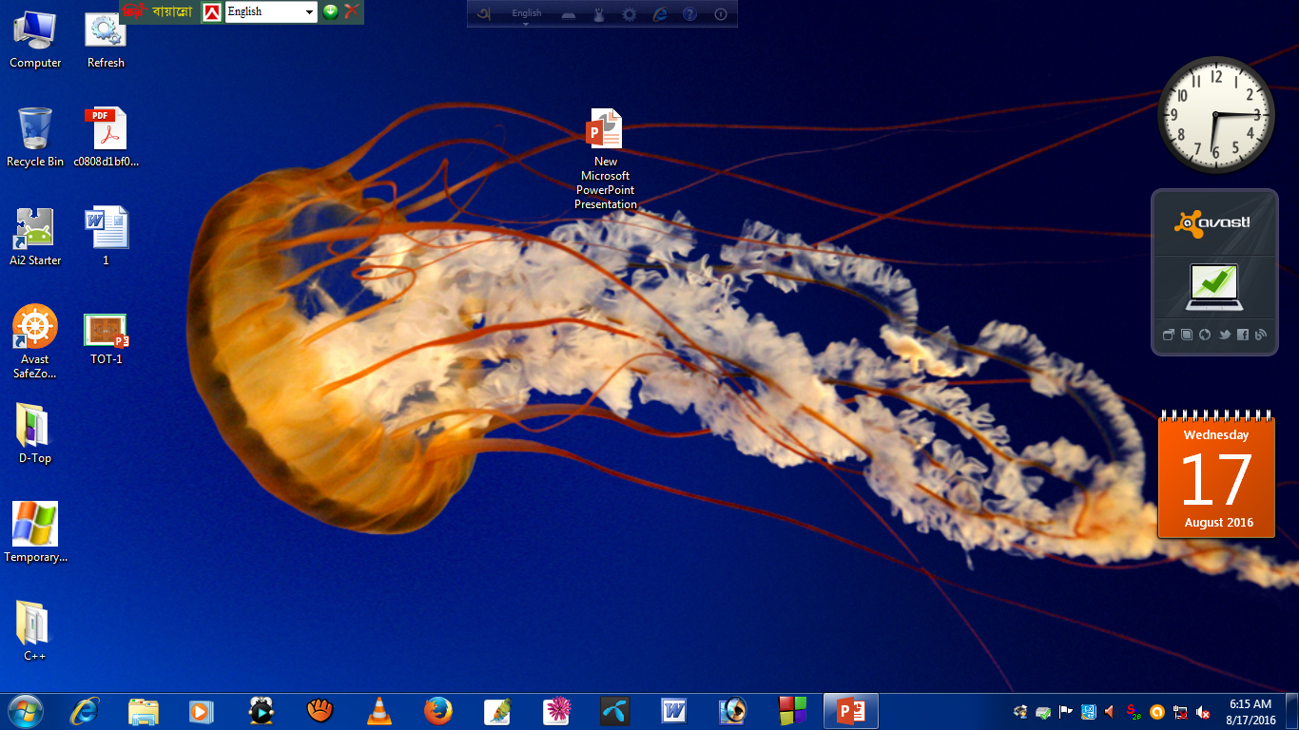
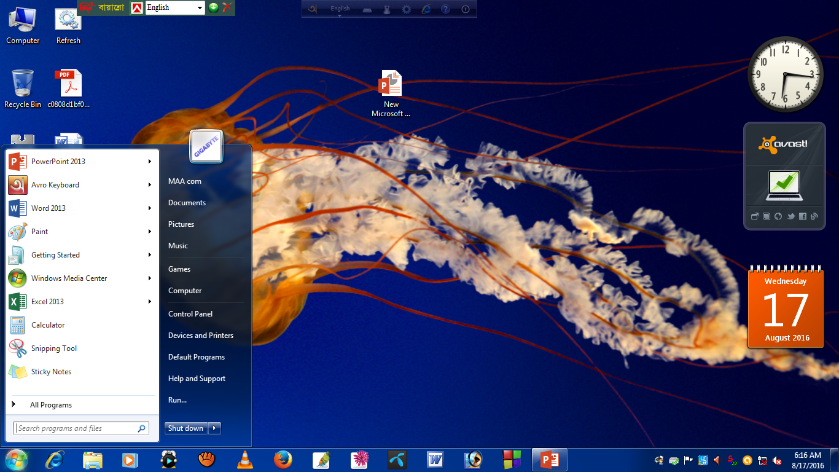
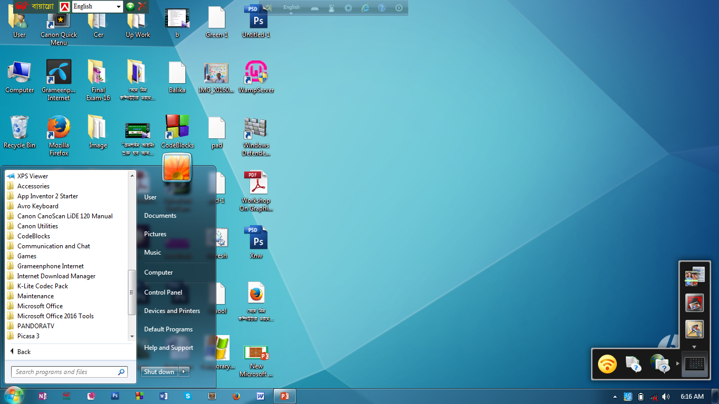

ল্যাপটপ/ ডেক্সটপ পরিবেশ হলো কম্পিউটার চালু অবস্থা
I
লাল মার্কে এ ক্লিক করুন

Slide 8
কার্সর, এখান থেকে লেখা শুরু হবে।
এক পলকে ওয়ার্ড প্রসেসরে প্রবেশ
Start All Program Microsoft Office
Microsoft word

Slide 9
টুলবার পরিচিতি
Title Bar
Menu Bar
Standard Bar
Formating Bar
Scroll Bar
Horizontal Bar
Status Bar

Slide 10
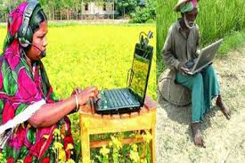
জোড়ায় কাজ
মেনুবার কী ? উদাহরণসহ লিখ।
যেখানে মেনুগুলো সাজানো থাকে তাকে মেনুবার বলে।যেমন- File, Edit, View,Insert , Formate ইত্যাদি।

Slide 11
“পাঁচটি বিষয় জানা থাকলে ওয়ার্ড প্রসেসরে সবকিছুই লিখা সম্ভব”
Shift key
Space
Bar
Enter key
Cursor
Delete/
Backspace

Slide 12
Shift Key – চেপে ধরে লিখলে বড় হাতের অক্ষরে লেখা হবে , না হয় ছোট হাতের অক্ষর হবে।
Shift Key
একটা শব্দ লেখা শেষ হলে SpaceBar Key টিপলে একটা খালি Space এ লেখা হবে।
SpaceBar
একটা প্যারাগ্রাফ লেখা শেষ হলে Enter Key চাপলে নতুন প্যারাগ্রাফ শুরু হবে অর্থাৎ এক লাইন নীচে আসবে।
Enter Key

Slide 13
যখন লেখা হয় তখন কার্সরটি লেখার শেষে থাকে, আবার মাউস নাড়িয়ে যে কোন জায়গায় নিয়ে যাওয়া যায় এবং সেখান থেকে লেখা শুরু হয়।
Cursor
Delete চাপলে কার্সরের পরের অংশ মুছে যাবে আবার Backspace চাপলে কার্সরটির আগের অংশ মুছে যাবে।
Delete/
backspace

Slide 14
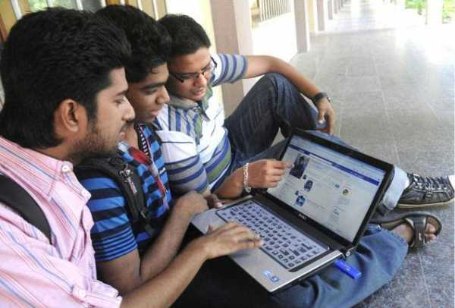
দলীয় কাজ
“কোন পাঁচটি বিষয় জানা থাকলে ওয়ার্ড প্রসেসরে
সবকিছু লেখা সম্ভব”- বিশ্লেষণ কর।

Slide 15

মূল্যায়ন
১। কোন সফটওয়্যার ব্যবহার
করে কম্পিউটারে
লেখা-লেখি করা যায়?
ক) গ্রাফিক্স খ) ইউটিলিটি
গ) ওয়ার্ড প্রসেসিং ঘ) স্প্রেডশিট
2। Capital letter লিখতে কোন কী চাপতে হবে?
ক) Enter খ) Shift
গ) Delete ঘ) Ctrl

Slide 16

বাড়ির কাজ
“লেখা-লেখি’র কাজে ওয়ার্ড প্রসেসর ব্যবহারের গুরুত্ব অপরিসীম” আলোচনা কর।

Slide 17



